Slide 1
Internet of things
Xiaolian’s Collection

Slide 2
一文看懂：网址，URL，域名，IP地址，DNS，域名解析
From: https://network.51cto.com/art/201910/605100.htm
本文目录
一个疑问 —上网引发的问题
网址(域名或URL)—解决了什么问题？
DNS域名系统 —解决了什么问题
域名解析过程 —最合理的互联网主机访问方式

Slide 3
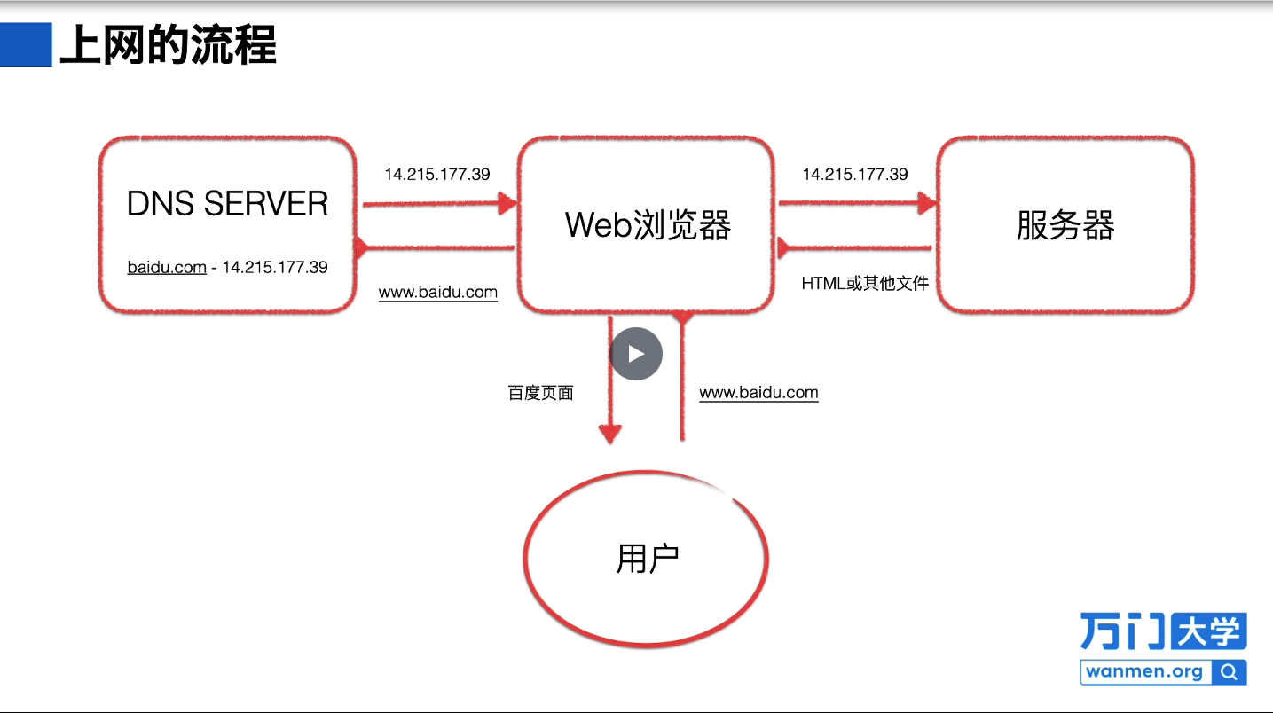

Slide 4
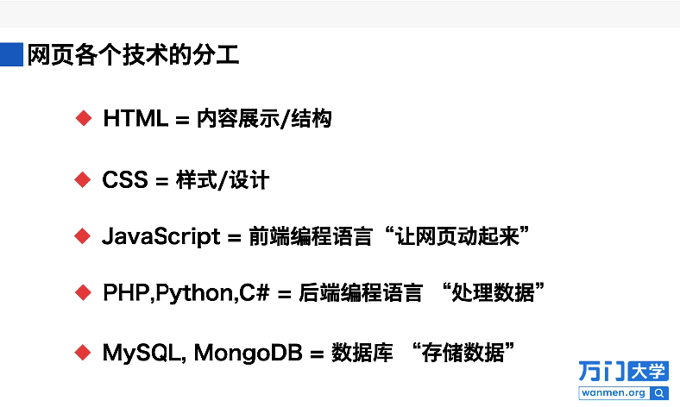

Slide 6
★ 互联网上的所有数据都是存储在主机(服务器)上
★ 互联网中的所有主机都拥有唯一的IP地址
★ 互联网中任意两台主机通信都是通过IP地址来实现
势必存在某种机制，将网址解析成为了IP地址，再通过IP地址进行通信！

Slide 7
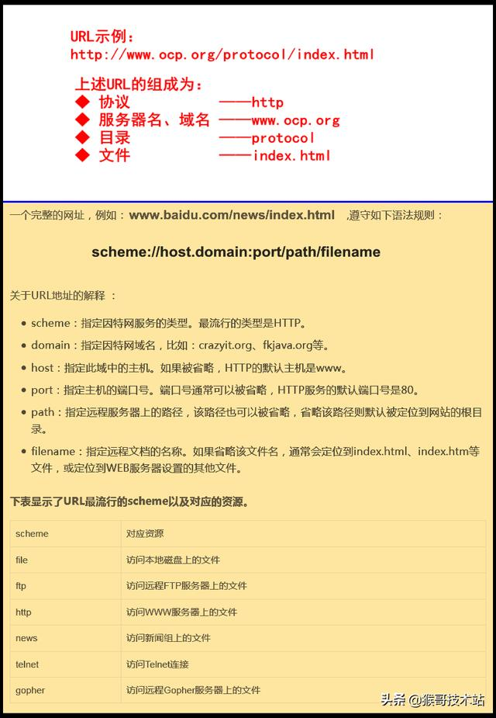
❶ 网址是什么？
网址，也叫做域名，又称URL，是互联网用户用来标识主机的名字，该名字具有唯一性，层次性，字面意义可以表示主机的账号、功能、性质、所属的地区或组织，便于所有互联网用户记忆与使用！
URL，即Uniform Resource Locator，统一资源定位符，用于指明互联网主机的服务器及具体的网页位置，URL的构成策略与示例如下
Example: http://www.xyz.org/data/index.html
Protocol -- http
Domain name -- www.xyz.org
Directory -- data
File -- index.html
特点：网址命名遵循互联网域名规则，且易于管理，包括分配，确认、回收，同时与主机IP地址进行绑定，在用户访问域名时能够高效的将网址映射到IP地址（高效由域名服务器保证）

Slide 8
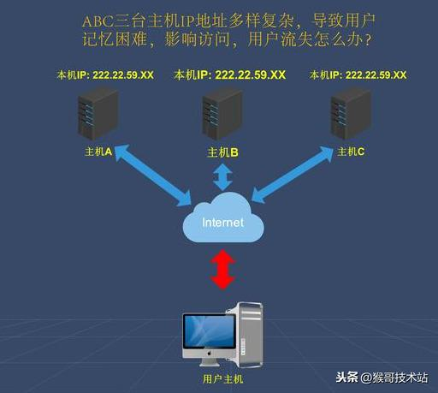
Internet services:
www
Email
Usenet: newsnet
ftp
telnet: pre ssh without cryptogram
BBS (bulletin board service)
Internet call, IRC, ICQ, online shopping, chat, video, weibo, forum
Mediated via browser
2. 网址的出现解决了什么问题?
网址/域名/URL的出现解决了以下两个问题：
问题一：IP地址是互联网中所有主机的统一寻址方式，使用IP地址能够直接访问互联网上主机数据、资源，但由于IP地址只是一串数据，不具有实际意义，导致所有互联网用户记忆起来十分困难。
问题二：在Internet架构中，几乎所有的应用层软件都不是通过IP地址来访问互联网中的主机资源，而是要求用户输入具有一定意义的主机名字来访问对应主机的。

Slide 9
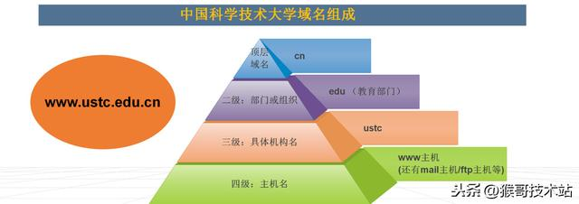
❸ 网址的结构组成
上面提到的主机名称，也就是网址/域名的命名遵循了一定规则，这个规则便是由互联网中的“名字管理机构”来制定的，即域名系统DNS。
互联网中的某台主机域名由其所属各级域名及其自身名字共同组成（即由子域名构成），级别从左到右依增加，最右边为顶级域名，最左边为主机自己的名字，各级子域名使用“.”隔开，常见的格式如下
主机名.机构名.网络名.顶级域名

Slide 10
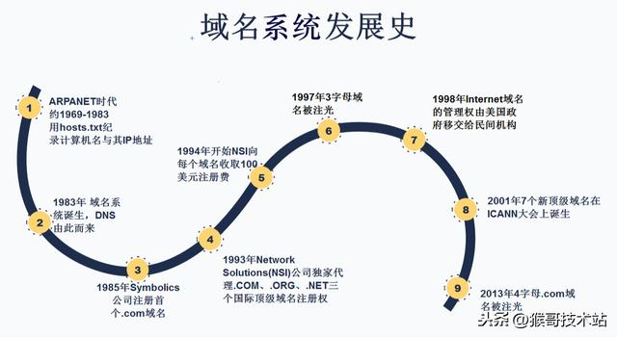
❶ DNS是什么？
DNS，英文全写为Domain Name System，中文意思为域名系统，是互联网中提供域名与IP地址互相映射的分布式数据库。

Slide 11
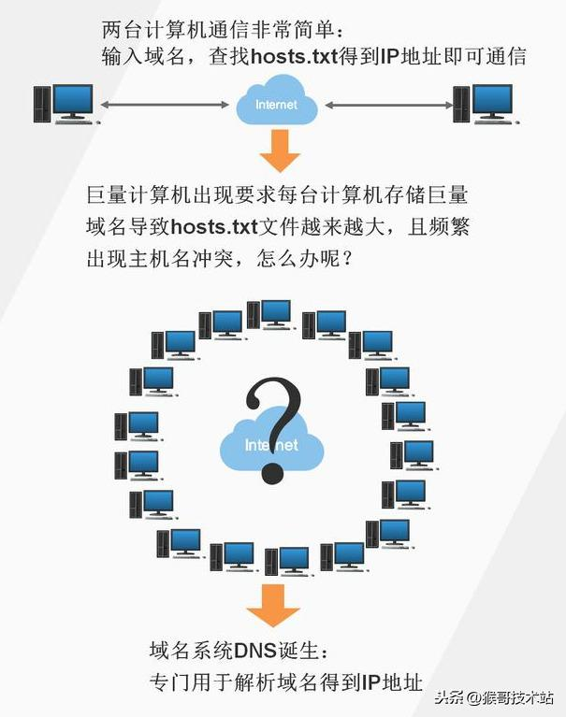
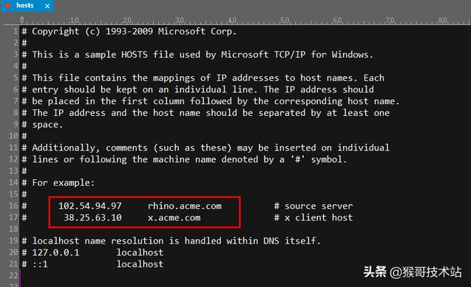
3. DNS解决了什么问题?
DNS域名系统是互联网中的主机域名管理系统，充当“管理员”的角色! DNS在诞生之前(ARPANET时期)，互联网中的每台主机都是用一个文件来纪录所有的主机名及其IP地址，这个文件就是hosts.txt (现在是hosts文件，无后缀)，所有主机都必须定期从相应站点来更新该文件，用于同步互联网中主机的新增、变更、消失。

Slide 12
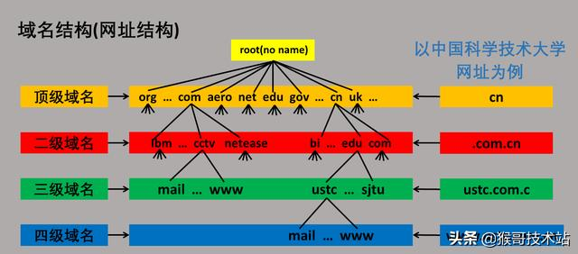
域表示一个区域、一个范围
每个域可容纳大量主机
每个主机必有自己的域，却不一定有自己的域名地址
DNS标准规定，单个域名长度一般在63个字符以内，最长不超过255个字符
DNS标准规定，域名中的字符限26个字母(不分大小写)，数字，连字符“-”(不能作为子域名首字母与末尾字母)
域所在服务器称为域名服务器，主要用于将域名映射为IP地址

Slide 13
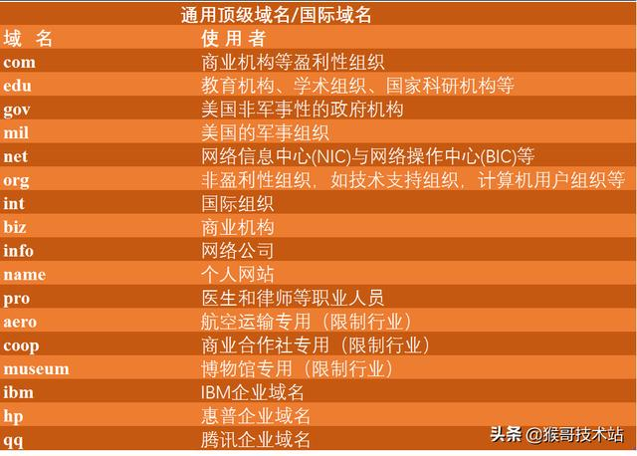
根域，由互联网网络信息中心（InterNIC）负责管理，用点“.”表示，无名称，是域名系统中的最高级别域，标准域名结尾应包含根域“.”，但实际使用中该根域都是省略的，所以大家常见的网址末尾并没有“.”。
顶级域(Top-Level Domains = TLD)，隶属于根域，是仅次于根域的下一级域，由国家顶级域(ccTLD)与通用顶级域(gTLD)共同组成。国家顶级域共有243个（即全球的国家与地区总数），而通用顶级域，也叫国际域名，其数量是随着因特网的发展在逐渐增加，理论会达到无穷多个。左表罗列出了常见的通用顶级域名：
二级域，正式给组织和个人注册使用的唯一名称，如亚马逊、IBM，微软的官方网址（头条不能带网址）中的字眼“amazon”“ibm”“microsoft”就是这些企业注册的二级域名。
二级域以下子域，在二级域中的组织机构可以根据需要来进一步划分子域，如销售部门用sale子域名，业务部门用business子域名等。
实际在互联网中并不能使用域名进行主机间的通信，而仍然需要使用IP地址进行数据交互，所以DNS系统在提供域名功能的同时更大的作用是能够高效的将域名解析映射到对应主机的IP地址。

Slide 14
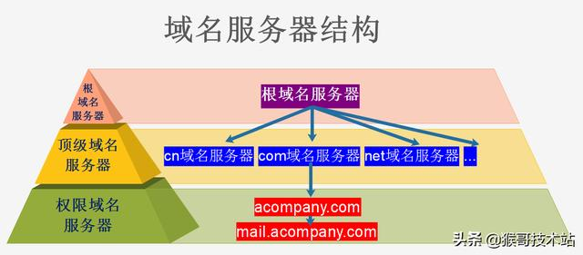
❺ 域名服务器
域名服务器构成了DNS中的分布式网络系统，其功能主要是为内外主机提供域名与IP地址的互相解析映射服务。域名服务器分布在互联网的各子网中，每个域名服务器负责管理连接到本子网的所有主机，并为其提供服务。
客户机应用程序将目标主机域名发送给其所属子网的域名服务器，域名服务器给该客户机返回对应的目标主机IP地址；若本子网中的域名服务器无法查询到目标主机域名的IP，则根据DNS的标准IP地址解析流程提供进一步的查询服务。
四、域名解析过程
通过域名获取对应IP地址的过程叫做域名解析，参与域名解析过程最重要的单元就是域名服务器。

Slide 15
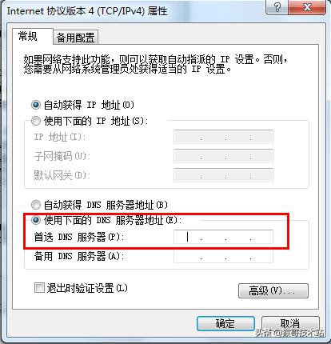
根域名服务器，是全球级别最高，最重要的域名服务器，全世界共有13台（IPv4根域名服务器，编号为A到M），1个主根服务器和9个辅根服务器在美国，欧洲2个辅根服务器，位于英国和瑞典，亚洲1个辅根服务器，位于日本。根域名服务器只纪录其下级顶级域名服务器的域名及其IP地址，当低级域名服务器遇到无法解析的域名时，首先会向根域名服务器求助。
顶级域名服务器，级别同顶级域，用于纪录注册在该顶级域名服务器上的所有二级域名并提供DNS查询服务。
权限域名服务器，为一个区域的主机提供DNS查询服务，如果查询结果为空，则通知发起请求的DNS用户应到哪个权限域名服务器进一步查询。
☆ 本地域名服务器，不在上图的域名服务器体系中，但在域名解析中扮演重要的角色。每主机发出的DNS域名查询请求首先都会发送到本地域名服务器。本地域名服务器可以设立在个人，大学，公司等各种范围内，又叫做首选DNS(很熟悉吧)，就是我们计算机网络连接中的首选DNS：

Slide 16
根服务器
根服务器主要用来管理互联网的主目录，全世界只有13台，1个为主根服务器在美国。其余12个均为辅根服务器，其中9个在美国，欧洲2个，位于英国和瑞典，亚洲1个位于日本。这是互联网服务的基础设施之一了，在IPv4时代的话，如果没有这13个根服务器，互联网的服务基本无法使用了。
  所有根服务器均由美国政府授权的互联网域名与号码分配机构ICANN统一管理，负责全球互联网域名根服务器、域名体系和IP地址等的管理，这13台根服务器可以指挥Firefox或Internet Explorer这样的Web浏览器和电子邮件程序控制互联网通信。
基于全新技术架构的全球下一代互联网（IPv6）根服务器测试和运营实验项目—— “雪人计划”已经于2015年6月23日正式发布。“雪人计划”是由我国下一代互联网工程中心领衔发起，联合WIDE机构（现国际互联网M根运营者）、互联网域名工程中心（ZDNS）等共同创立的。
  IPv6在与现有IPv4根服务器体系架构充分兼容的基础上，已于2016年在美国、日本、印度、俄罗斯、德国、法国等全球16个国家完成了25台IPv6根服务器架设，已经事实上形成了13台原有根加25台IPv6根的新格局，为建立多边、民主、透明的国际互联网治理体系打下坚实基础。
  在IPv6中，由于中国是发起国，所以获得的比重是比较大的。中国部署了其中的4台，由1台主根服务器和3台辅根服务器组成。美国部署了1台主根服务器和2台辅根服务器。日本1台主根服务器。其他国家部署的都是辅根服务器。
  我国拟于2025年之前让IPv6覆盖全国，届时将不再受到IPv4的限制。
  中国：1主3辅；美国：1主2辅；日本：1主；
  印度：3辅；法国：3辅；德国：2辅；
  俄罗斯:1辅；意大利:1辅； 西班牙:1辅；奥地利:1辅； 瑞士:1辅； 荷兰:1辅； 智利:1辅； 南非:1辅； 澳大利亚:1辅

Slide 17
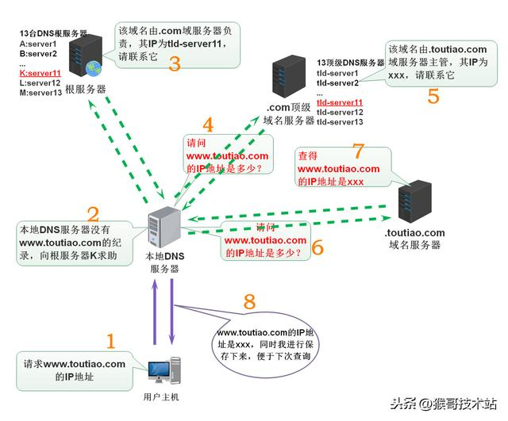
用户打开计算机，在浏览器中输入头条网址后计算机将向本地DNS服务器发起域名解析请求。本地DNS服务器通常由互联网服务提供商（ISP）提供，如三大运营商。
本地DNS服务器接收到用的DNS请求后，首先查询其自身缓存纪录中是否存在头条域名对应的IP地址，如果存在，则直接将该IP地址回传给用户计算机；否则，将进一步向根域名服务器发起求助。
由于根域名服务器只会纪录其下级的13个顶级域名服务器，而不会直接纪录域名与IP的映射关系，所以在接收到本地域名服务器的解析请求时，根域名服务器将告知本地服务器：“你所请求的域名由.com顶级域名服务器管理，其IP为xxx”。
本地DNS服务器进一步向.com顶级域名服务器发起域名解析请求，由于.com域名服务器也不会纪录域名与IP的映射关系，而是告知请求者去该域名所属的域服务器上查询，并给出其IP地址。
本地DNS服务器继续向域服务器发起头条域名解析请求，便会得到头条域名对应的IP地址，这时本地DNS服务器不仅会向用户计算机返回IP地址，同时在其自身缓存中增加头条域名与其IP的纪录，从而加快其他计算机获取头条域名对应IP的解析速度。

Slide 18
详解：VLAN、三层交换机、网关、DNS、子网掩码、MAC地址
Ref: 佚名, 思科CCIE俱乐部

Slide 19
二、不同 vlan间通信由单臂路由 or 三层交换机
single arm router vs layer 3 switch
1. 单臂路由
普通二层交换机加路由器,可以应付小型的网络
2. 三层交换机
带有路由功能的(二层)交换机
路由属于OSI参照模型中第三层网络层的功能，因此带有第三层路由功能的交换机才被称为“三层交换机” (See slide later)
一、 VLAN中文是“虚拟局域网”
LAN: Local Area Network.可由少数几台家用计算机构成的网络，也可以是数以百计的计算机构成的企业网络。
VLAN所指的LAN特指使用路由器分割的网络——也就是广播域
三、能不能通信，还需要看网关是否正确
1. 什么是网关? (In practice is Router)
网关(Gateway)又称网间连接器、协议转换器。网关在传输层上以实现网络互连，是最复杂的网络互连设备，仅用于两个高层协议不同的网络互连。
2. 如何来理解网关?
网关(Gateway)就是一个网络连接到另一个网络的“关口”。TCP/IP协议里的网关是最常用的.
3. 网关的ip地址
网关是一个网络通向其他网络的IP地址. (Router IP)
网络A的IP地址范围为“192.168.1.1~ 192.168.1.254”，子网掩255.255.255.0;
网络B的IP地址范为“192.168.2.1~ 192.168.2.254”，子网掩码255.255.255.0。
如果需要与其它网段通信，那么它的网关可以设置为192.168.1.1 (net_A) , 192.168.2.1 (net_B)

Slide 20
4. 网关是如何实现通信?
网络A向网络B转发数据包的过程:
网络A中的主机 发现数据包的 目的主机不在本地网络
就把数据包转发给它自己的网关A
再由网关A 转发给 网络B的网关B
网关B 再转发给网络B的某个主机。
5. 什么是默认网关?
一台主机可以有多个网关。默认网关的意思是一台主机如果找不到可用的网关，就把数据包发给默认指定的网关，由这个网关来处理数据包。
四、 DNS 域名解析服务器(Domain Name System)
是把域名（网址）翻译成IP地址用的服务器。
在浏览器里面输入 www.baidu.com
机器要跟百度这个网站进行通信，机器要往外面发送数据包
数据包里面要写百度这台服务器的IP地址。
不知道IP地址，主机需要问DNS服务器
DNS服务器就自动把 www.baidu.com 这个域名翻译成了IP地址61.135.169.105
然后写到了数据包的 目的IP地址 里面
可以进行通信了
Example:
就跟我们写信一样，你得写个收信人的地址邮局才能给你发送吧，你给国外写信，你写中文地址邮局不认识，需要这个一个人帮你翻译成英语。
这就是DNS的作用，在本地连接里面写DNS才可以正常浏览网页

Slide 21
六、子网掩码(subnet mask)
子网掩码不能单独存在，它必须结合IP地址一起使用。子网掩码的作用，就是将某个IP地址划分成网络地址和主机地址两部分。
子网掩码是一个32位地址 (32 bits, 4 bytes)，用于屏蔽IP地址的一部分以区别网络标识和主机标识，并说明该IP地址是在局域网上，还是在远程网上。
子网掩码
左边是网络位，用二进制数字“1”表示，1的数目等于网络位的长度;
右边是主机位，用二进制数字“0”表示，0的数目等于主机位的长度。
只有通过子网掩码，才能表明一台主机所在的子网与其他子网的关系，使网络正常工作。
五、MAC地址 media access control address
MAC是网络中用来标识网卡设备的唯一网络地址。由相关硬件制造商统一分配，每台电脑的MAC地址都是唯一的。
做个比喻，你经常搬家，你每搬一次家都有一个地址，XX小区XX单元XX号，这个就是IP。但是你的名字不变，这个就是MAC，不同的是我们的MAC不允许重名。
SubNet mask: 255.255.255.0
Computer_A IP: 172.16.10.101
Computer_B IP: 172.16.10.80 (set by individual)
A: 10101100 00010000 00001010 01010000
B: 10101100 00010000 00001010 01100101
N: 11111111 11111111 11111111 00000000
网络位 主机位
If [A and B]
11111111 11111111 11111111 11001010 -> local network
No match NM -> Go to gateway -> outside
SubNet mask: 255.255.255.0
My snake IP: 172.16.10.101 (set by Patrick)
Geteway IP: 172.16.10.1 (router)
My public IP: 112.211.2.106 (search what’s my IP?)

Slide 22
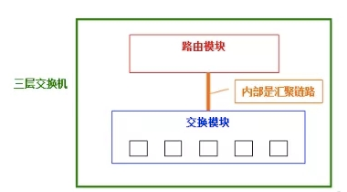
在一台本体内，分别设置了交换机模块和路由器模块; 而内置的路由模块与交换模块相同，使用ASIC硬件处理路由。因此，与传统的路由器相比，可以实现高速路由。
并且，路由与交换模块是汇聚链接的，由于是内部连接，可以确保相当大的带宽，所以对于正规的项目，需要使用三层交换机来实现网网络间的通信。
The OSI Model (Open Systems Interconnection Model) is a conceptual framework used to describe the functions of a networking system.

Slide 23
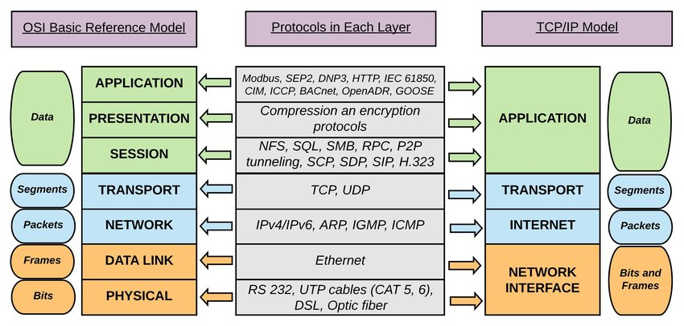
Gateway
Modem
Fiber

Slide 25
What is TCP?
Transmission Control Protocol (TCP) is a connection-oriented protocol that computers use to communicate over the internet. It is one of the main protocols in TCP/IP networks. TCP provides error-checking and guarantees delivery of data and that packets will be delivered in the order they were sent.
What is UDP?
User Datagram Protocol (UDP) is a connectionless protocol that works just like TCP but assumes that error-checking and recovery services are not required. Instead, UDP continuously sends datagrams to the recipient whether they receive them or not.
Usage
TCP is best suited to be used for applications that require high reliability where timing is less of a concern.
World Wide Web (HTTP, HTTPS)
Secure Shell (SSH)
File Transfer Protocol (FTP)
Email (SMTP, IMAP/POP)
UDP is best suited for applications that require speed and efficiency.
VPN tunneling
Streaming videos
Online games
Live broadcasts
Domain Name System (DNS)
Voice over Internet Protocol (VoIP)
Trivial File Transfer Protocol (TFTP)
Connection
Speed
Flow control
Reliability
Ordering
Usage

Slide 26
MAC address: media access control address
Both MAC Address and IP Address are used to uniquely identify a machine on the internet.
MAC Address ensure that physical address of the computer is unique. IP Address is a logical address of the computer and is used to uniquely locate computer connected via a network.

Slide 27
Find web IP address
$ nslookup
> wenxuecity.com
Server: 172.16.10.1
Address: 172.16.10.1#53
Non-authoritative answer:
Name: wenxuecity.com
Address: 35.190.31.60
How to reach a web server IP via internet traffic ?
$ traceroute wenxuecity.com
1 giraffe (172.16.10.1)
2 192.168.1.1 (192.168.1.1)
3 100.83.0.1 (100.83.0.1)
4 122.2.203.2.static.pldt.net (122.2.203.2)
5 210.213.130.57.static.pldt.net (210.213.130.57)
6 210.213.133.33.static.pldt.net (210.213.133.33)
7 74.125.118.24 (74.125.118.24)
72.14.198.124 (72.14.198.124)
8 * * *
9 60.31.190.35.bc.googleusercontent.com (35.190.31.60)
Is the web server reachable? (Are you there?)
$ bing wenxuecity.com
PING wenxuecity.com (35.190.31.60): 56 data bytes
64 bytes from 35.190.31.60: icmp_seq=0 ttl=114
…
Demilitarized zone: DMZ
Family netwrok setting example:
Fiber → (modem) EtherNet cable → router →
(WiFi modem optional) → WiFi
Modem has router function and WiFi station
WiFi modem (block ads, user setting)

Slide 28
Each computer with internet has an IP
Each IP has 1~ 65535 (256^2) ports (logic port)
Each protocal (https (443), http(80), ssh (22)…) has a fixed port by default
To increase security, the fixed ports can be assigned to different numbers
Data transferred via port
All routers and firewalls have its IP address, gateways
Data flow via gateways of routers and firewalls
HOME
PC_1
WiFi
Primary Router
Secondary Router
Tertiary Router
PC_2
PLDT
Fiber cable
Public IP
PC_3
Ethernet cabel
PC_4
1
2
3
QoS (quality of service), primary router
PLDT ethernet connect with home ethernet via fiber by PPPoE
DHCP to assign IP address, built in router
DNS cache IP addresses
Lede (Linux-embedded-development-environment), secondary router
XX browsing internet, block ads etc
Tertiary router
Block ads
Set customized firewall rules
Data types
Port number reset
Firewalls

Slide 29

7
8
Scanning
6
1
2
4
5
3
Example: Hacker 1 to get into spot 8
Keep its own public IP secret
Scan area to get unprotected public IPs
Example shows 8 public IPs involved, often more like 80 IPs
Anti-tracking: 8-7-6-5-4-3-2-1
Making Your IP address invisible
Hide your true IP address
Set up a personal Virtual Private Network (VPN)
With a VPN, your online requests are routed through a vast network of computers, and you use a temporary VPN to communicate online

